Slide 1
7 чудес Сонячної системи

Slide 2
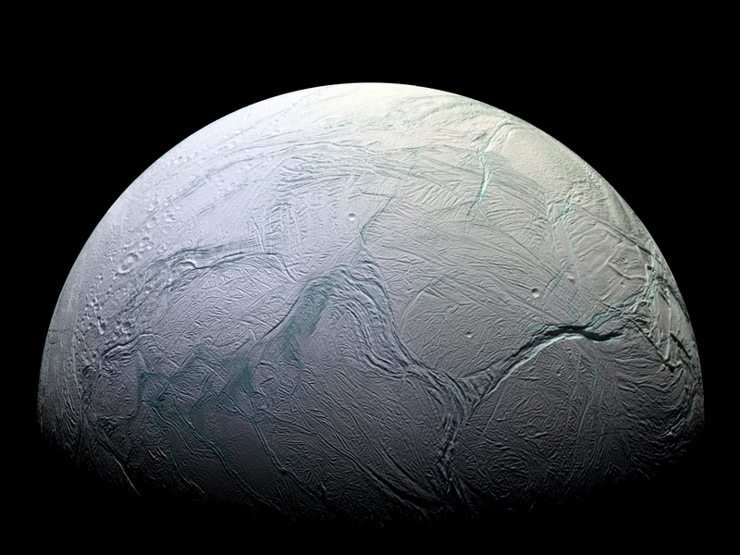
Чудо перше: Рідкі гейзери Енцелада
Енцелад — найбільш геологічно активний супутник Сатурна. На ньому можуть бути водяні вулкани (гейзери), які оновлюють іній на поверхні та слугують джерелом речовини для розрідженого пилового кільця вздовж орбіти супутника. Проте енергетичне джерело цієї вулканічної та геологічної активності невідоме.

Slide 3
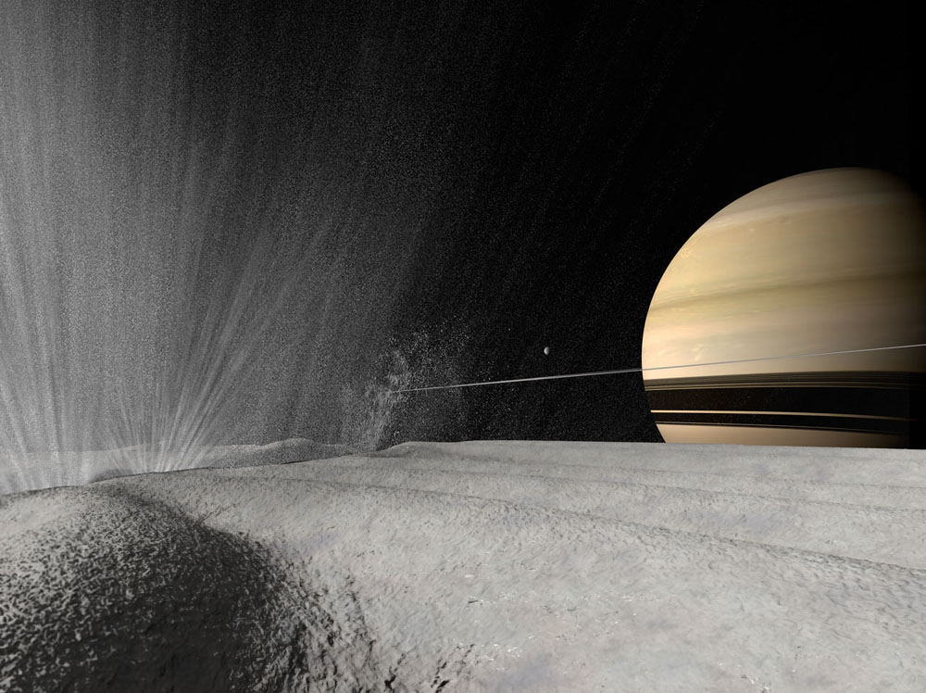
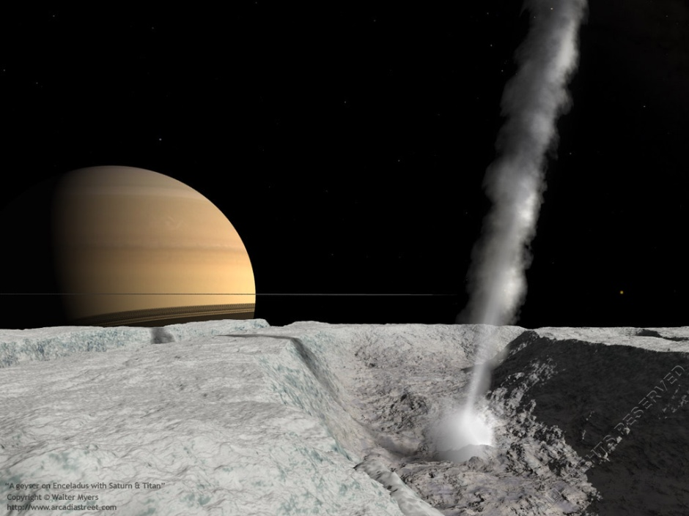
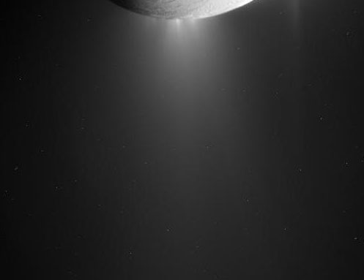

Slide 4
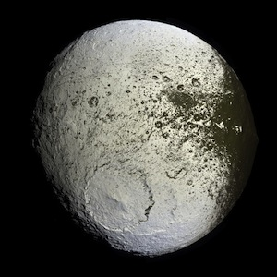
Чудо друге: Стіна Япета
Стіна Япета — кільцевий гірський хребет, що оперізує по екватору супутник Сатурна Япет. Стіна має висоту до 13 км, до 20 км ширини і довжину 1,3 тис. км. Дана геологічна структура була відкрита космічним апаратом «Кассіні» 31 грудня 2004 року.

Slide 5
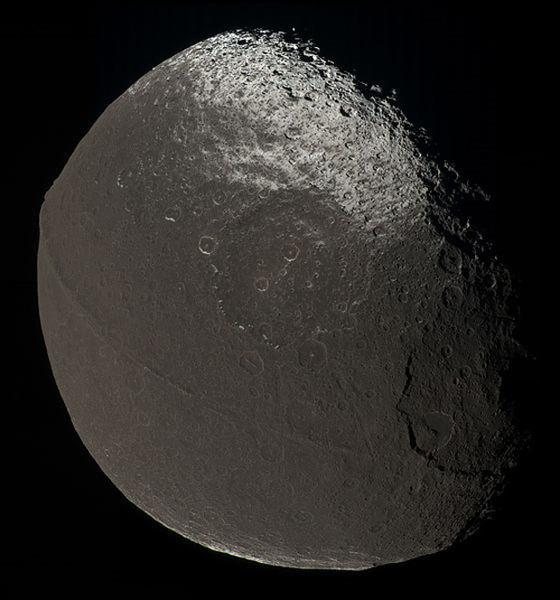
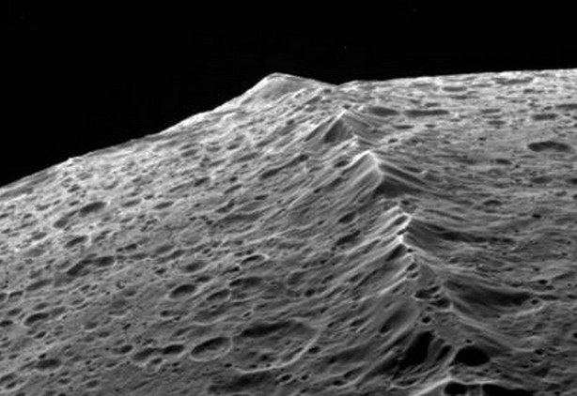
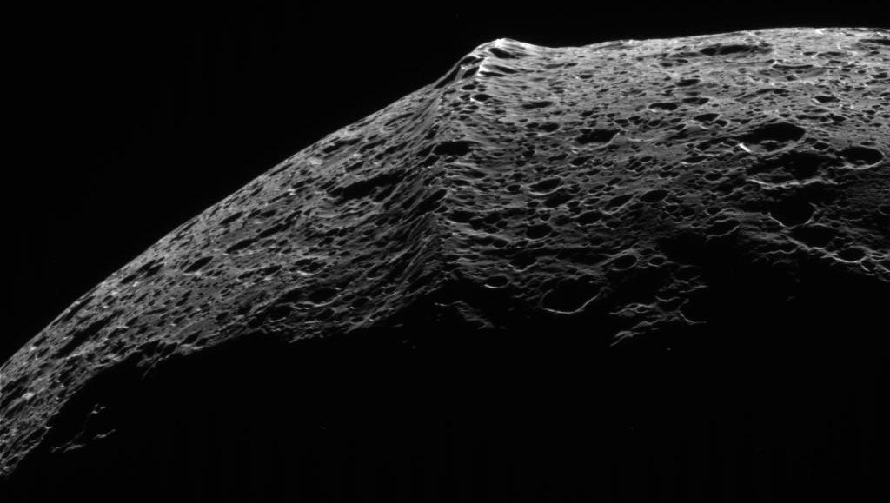

Slide 6
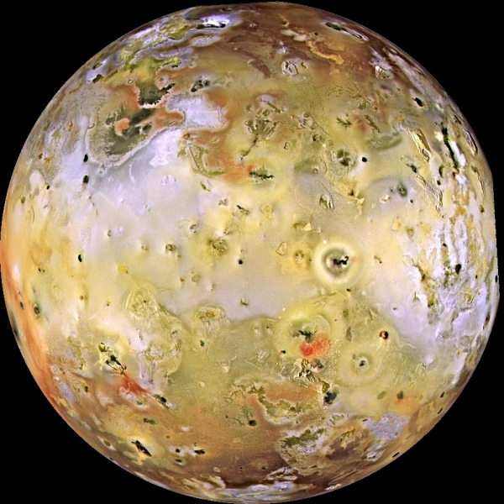
Чудо третє: Вулкани Іо
Одночасно на поверхні планети зафіксовано виверження 10 вулканів.
Конфігурація вулканічного поля швидко змінюється — за 4 місяці між польотами Вояджера-1 і Вояджера-2 встигли потухнути одні вулкани і з'явитися інші.
Рельєф Іо теж швидко змінюється — повністю за декілька сотень років.
Найбільші виверження вулканів виносять речовину зі швидкістю 1 км/с на висоту близько 300 км. Жерла багатьох вулканів мають гігантські розміри.

Slide 7
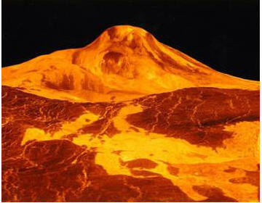
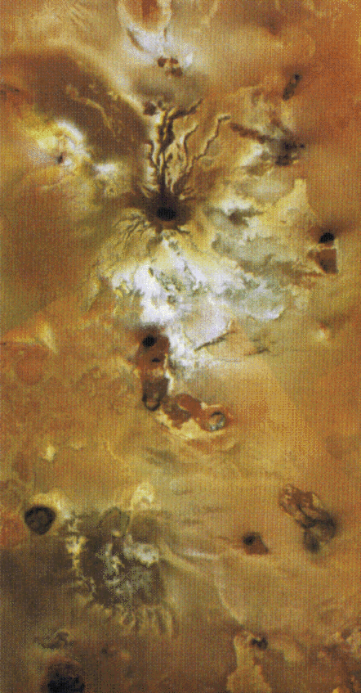
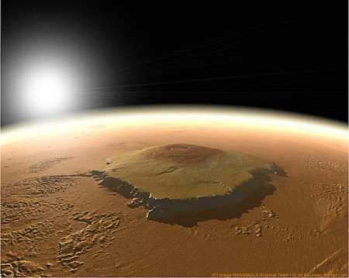

Slide 8
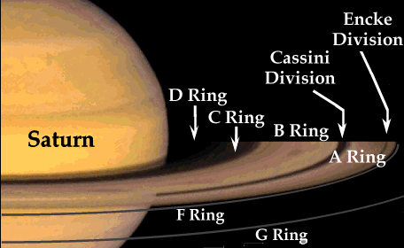
Чудо четверте: Кільця Сатурна
Структура кілець Сатурна виглядає так – є три широких кільця – A, B і C.
Ці кільця видно в телескоп, а між кільцями A і B можна розрізнити щілину Кассін.
Хоча ця щілина не єдина – є і більш дрібні, але їх побачити важче.
Крім цих трьох великих кілець, є й більш вузькі і слабкі – D, E і F.
Розташовані від Сатурна вони в такому порядку – D, С, В, A, F, Є.
Найяскравіший з них – кільце B – в ньому найбільша щільність частинок.

Slide 9
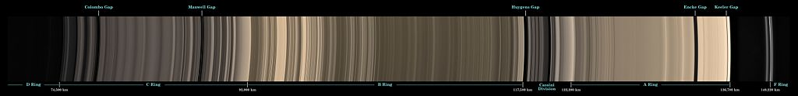
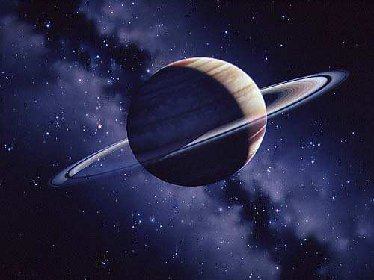
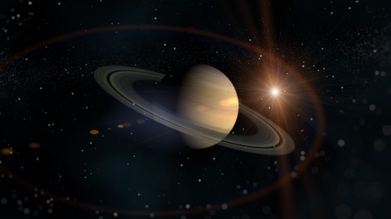

Slide 10
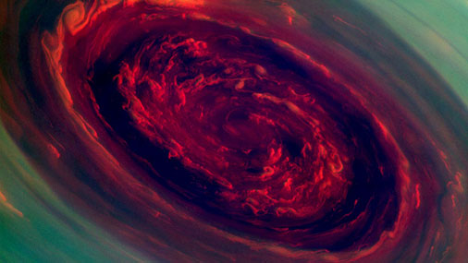
Чудо п’яте: Велика червона пляма на Юпітері
Велика червона пляма — атмосферне утворення на Юпітері, найпомітніша особливість на диску планети.
Пляма перебуває приблизно на 22° південної широти і переміщається паралельно екватору планети.
Крім того, газ у ВЧП обертається проти годинникової стрілки з періодом оберту близько 6 земних діб.

Slide 11
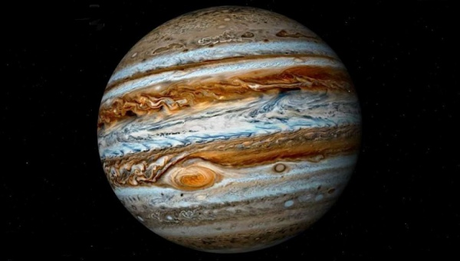
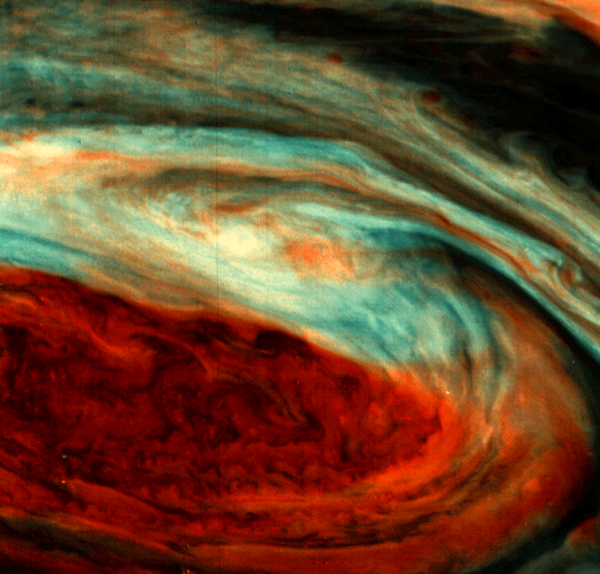
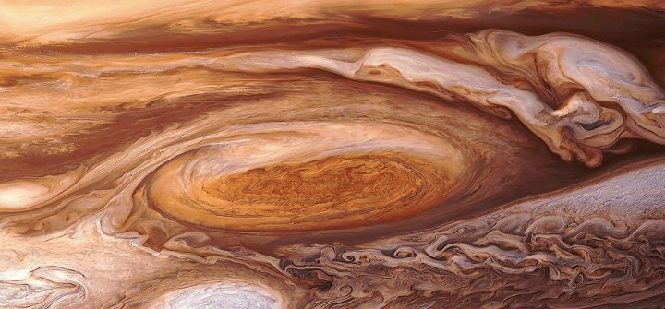

Slide 12
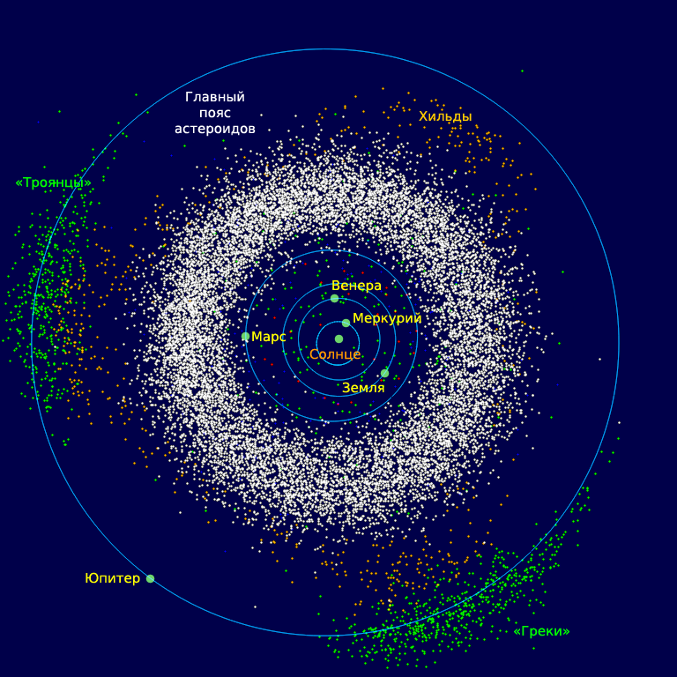
Чудо шосте: Пояс астероїдів
Головний пояс астероїдів — сукупність астероїдів, розташованих між орбітами Марса та Юпітера.
Складається приблизно з 580 000 астероїдів. Ширина поясу — від 100 до 300 млн км.
У ньому є порожнини, в яких астероїдів майже нема.
Вони мають назву проміжкі Кірквуда та утворилися гравітаційною дією Юпітера.

Slide 13
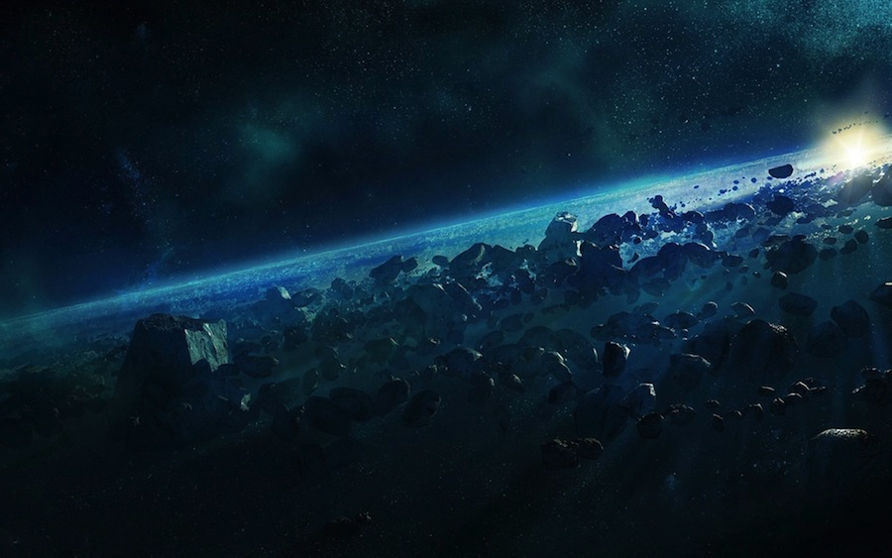
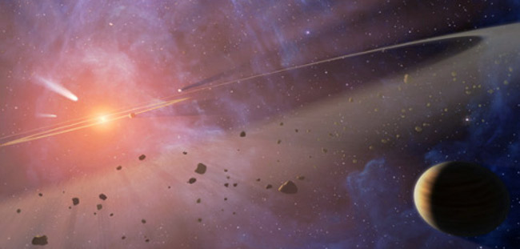

Slide 14
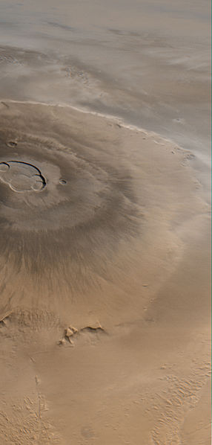
Чудо сьоме: Вулкан Олімп на Марсі
Висота Олімпу — 22 км відносно його основи.
Це в кілька разів більше за найвищі гори на Землі.
Олімп досягає до 540 км завширшки й має круті схили по краях висотою до 7 км.
Причини утворення цих гігантських круч поки не знайшли переконливого пояснення.

Slide 15
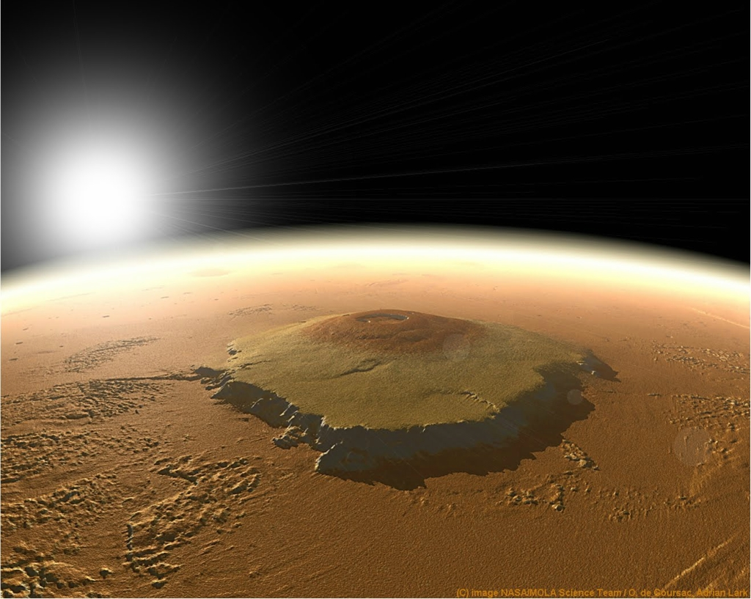
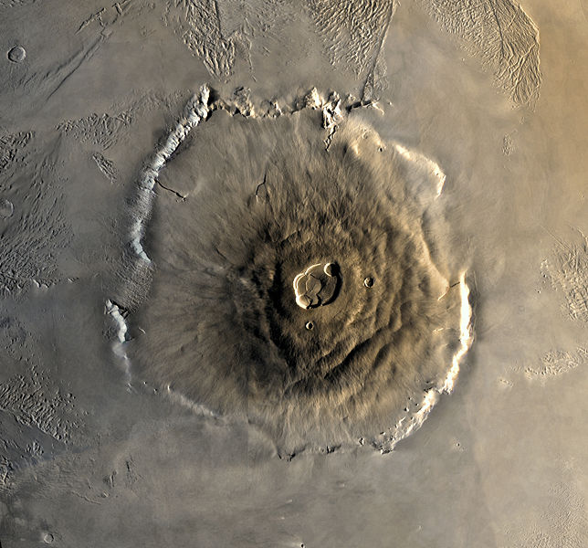
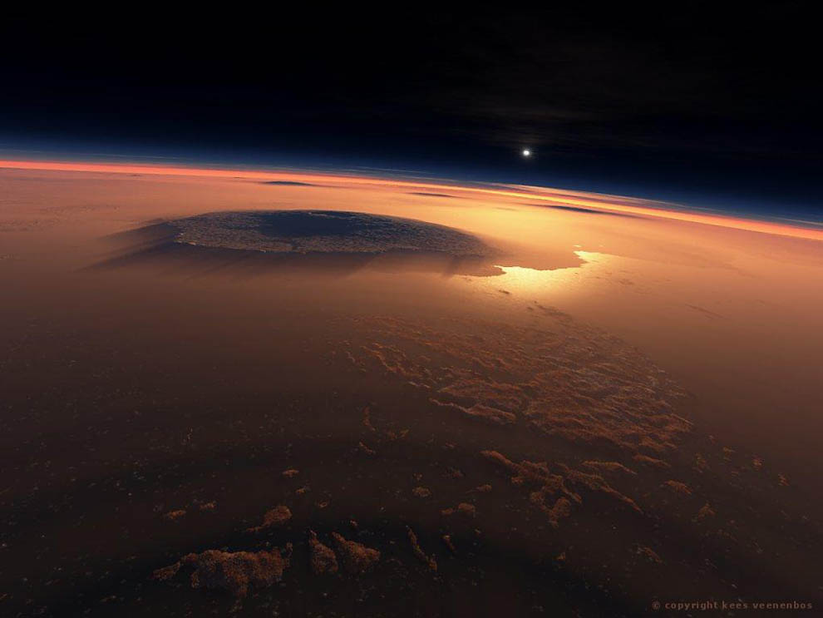

Slide 16
Дякую за увагу!

